Slide 1




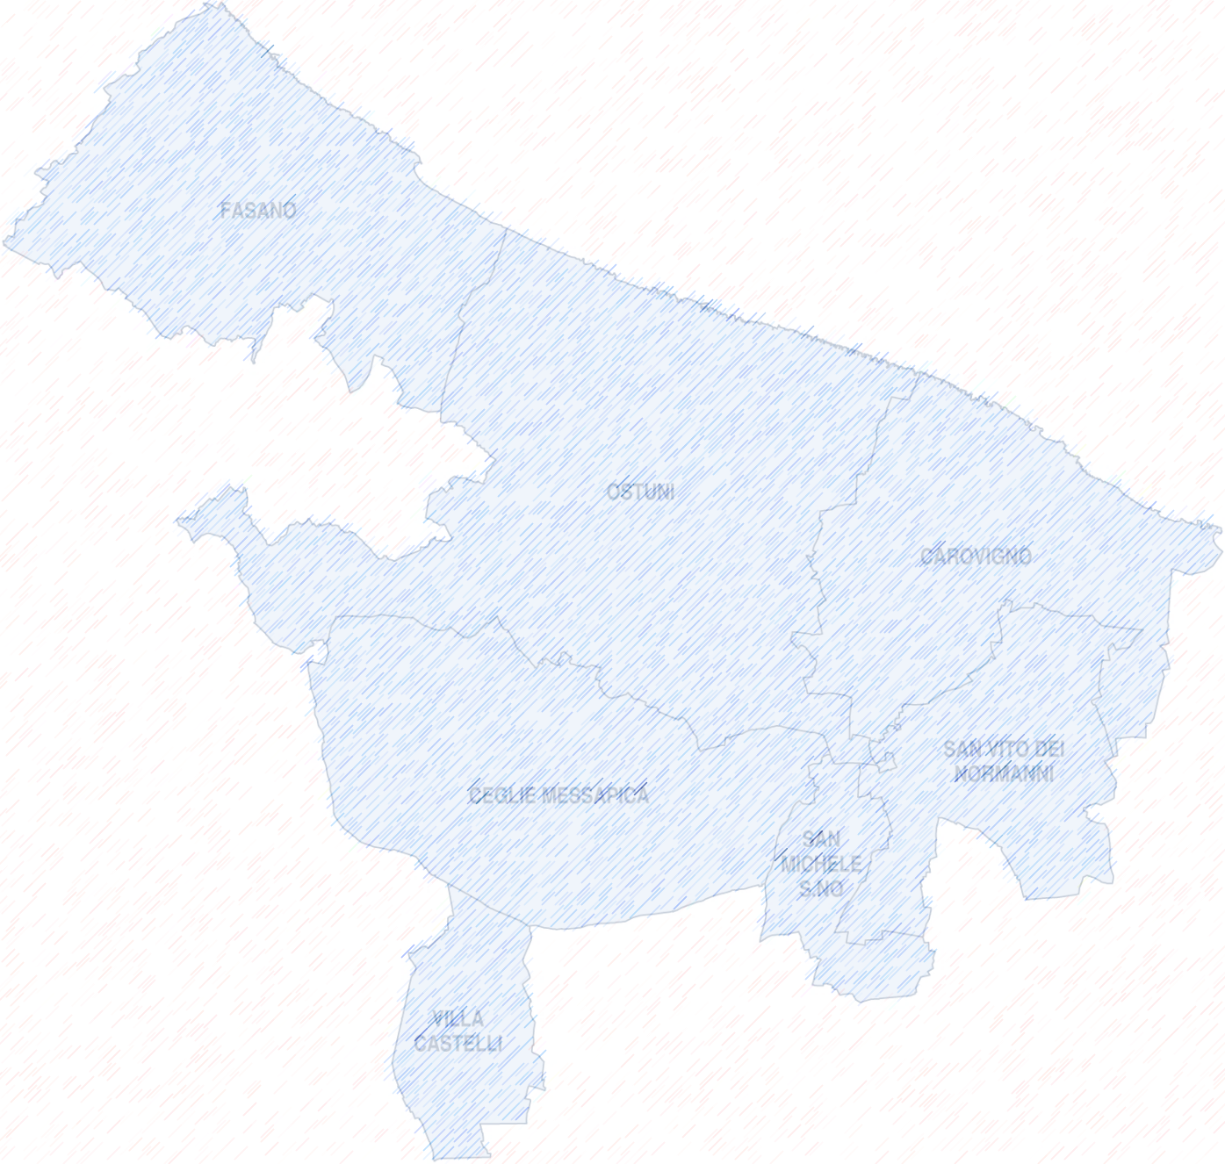
GAL ALTO SALENTO
COMUNE
DI CAROVIGNO
PRESENTAZIONE DELLE OPPORTUNITA’ DEL PIANO DI SVILUPPO RURALE PUGLIA 2014 -2020.
MISURA 19 LEADER
IL GAL ALTO SALENTO VERSO IL PAL 2014-2020
27 Maggio ore 17,30
Presso il CASTELLO DENTICE DI FRASSO
RACCOLTA DELLE PROPOSTE PER LO SVILUPPO LOCALE DELL’ALTO SALENTO
Saluti
Carmine BRANDI Sindaco Comune Carovigno
Assessore Pietro Laghezza
Assessore Francesca Sbano
Consigliere Annamaria Petrosillo
Consigliere Madia Capitanio
Interventi
Carmelo GRECO – Direttore GAL Alto Salento
Staff GAL Alto Salento

